Slide 1
«Разработка автоматизированной системы управления процессом лечения стенозов методом баллонной дилатации («Антистеноз»)»
Автор:
Зенин Олег, д.м.н., профессор, Медицинский институт, ПГУ
Пенза 2018 г.

Slide 2
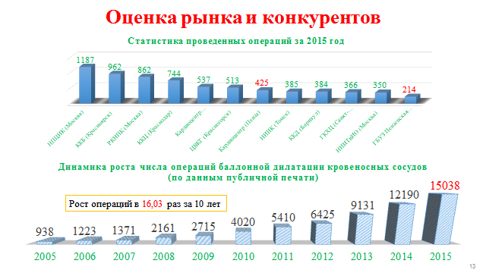

Slide 3
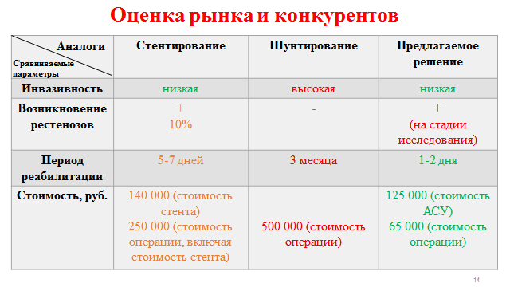

Slide 4
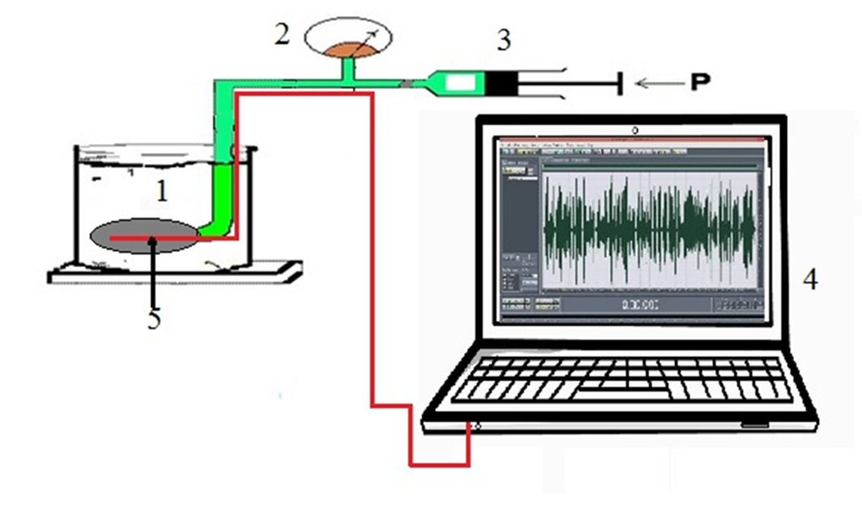
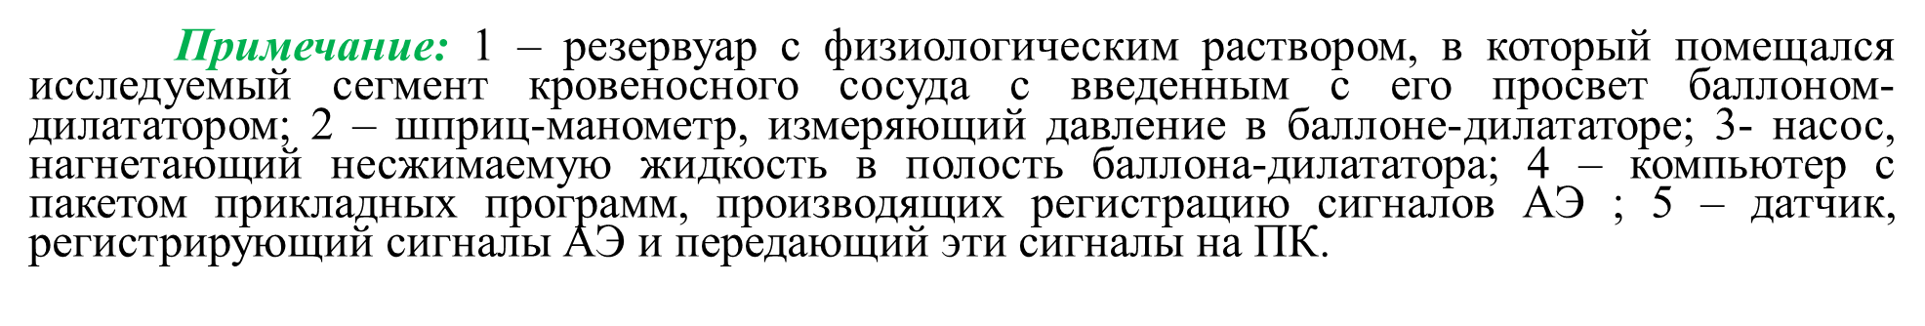

Slide 5
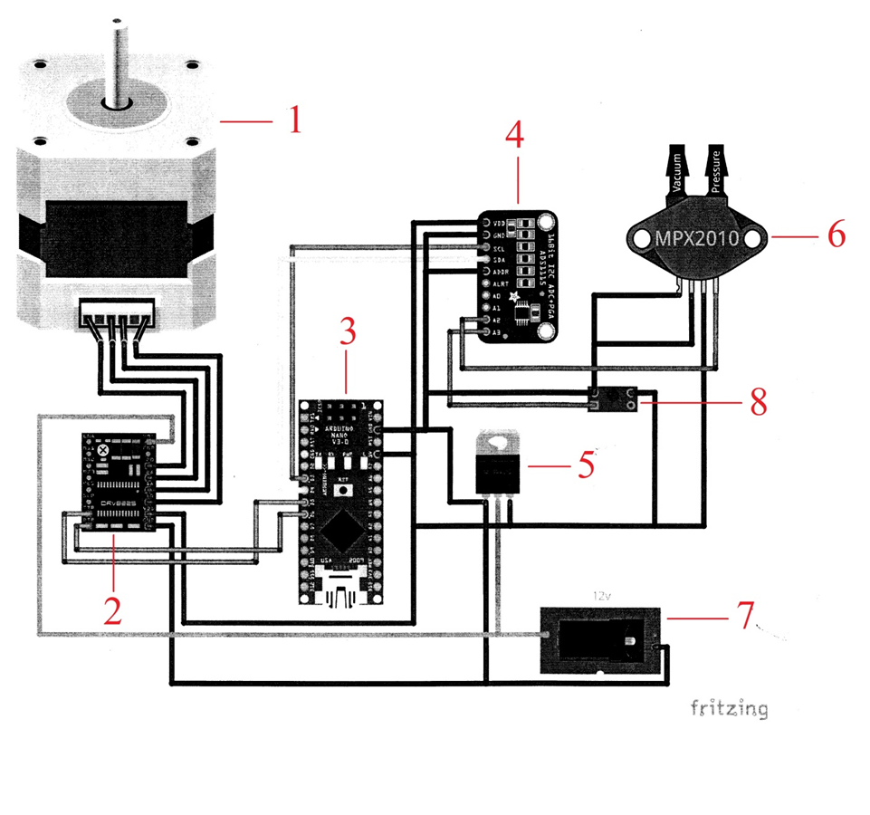
1. Сервопривод (Nema17);
2. Контроллер шагового двигателя (DRV8825);
3. Микропроцессор (ATmega328P) отладочной платы Arduino Nano;
4. Аналогово-цифровой преобразователь (ADS1115);
5. Cтабилизатор напряжения 7805;
6. Аналоговый датчик измерения давления;
7. Вход питания;
8. Малогабаритный волоконно-оптический акустический датчик.

Slide 6
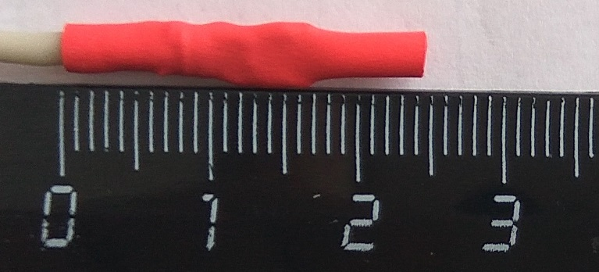
Пороговая чувствительность пьезоэлектрического датчика составляет:
16,6 мкПа/ Гц^0.5

Slide 7
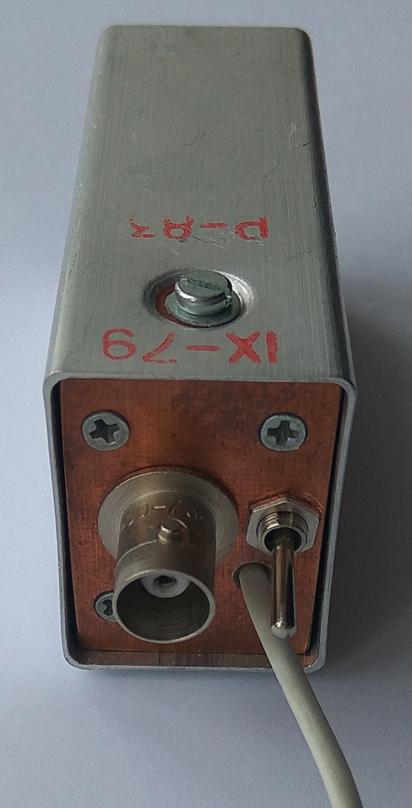
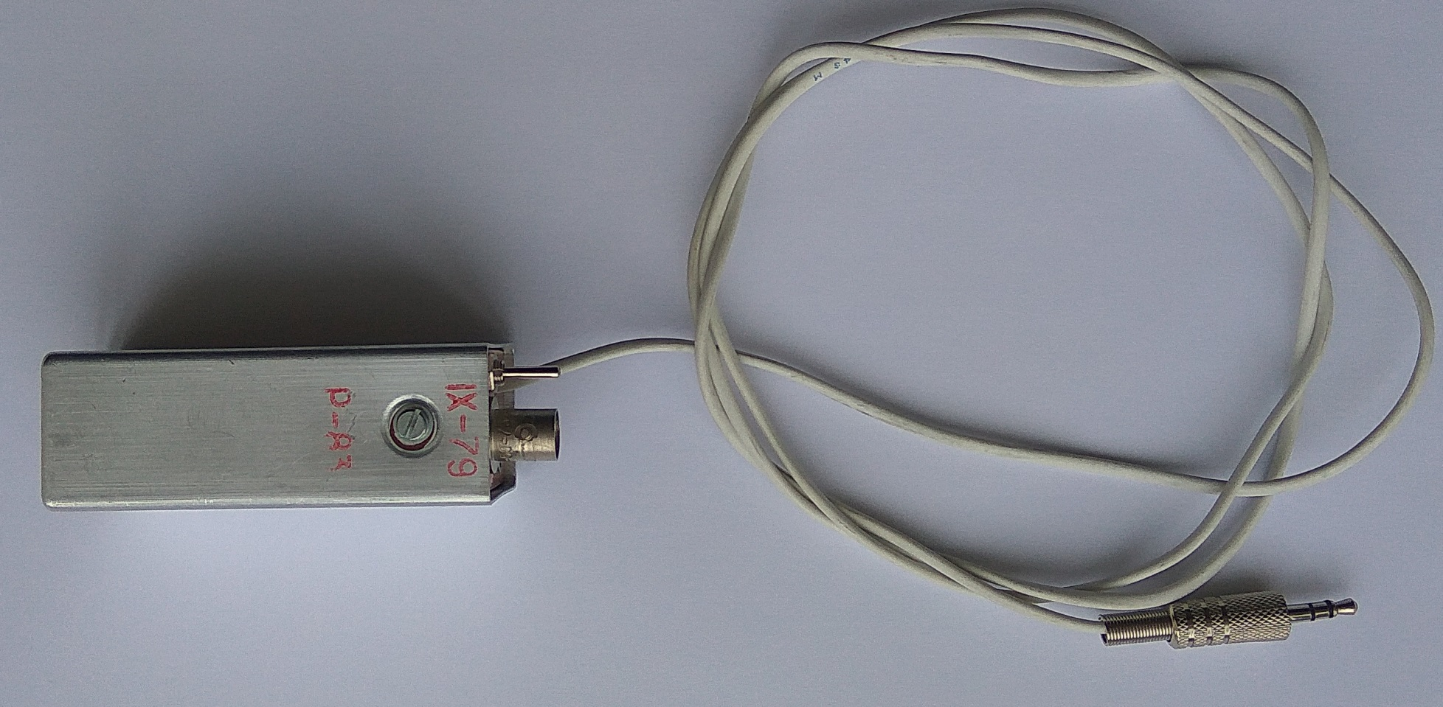

Slide 8
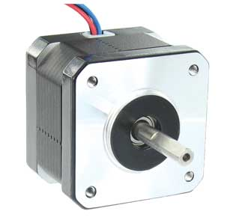
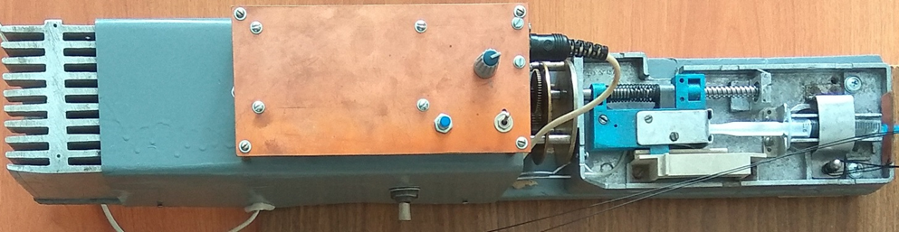

Slide 9
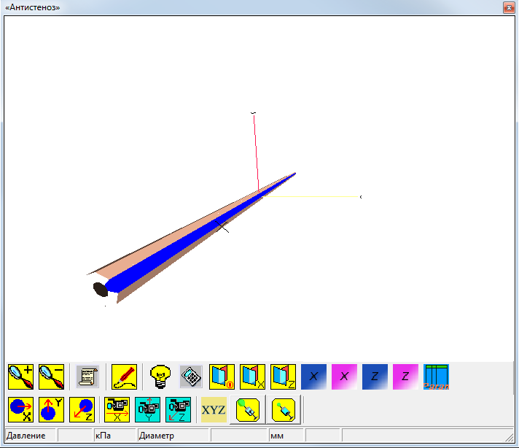
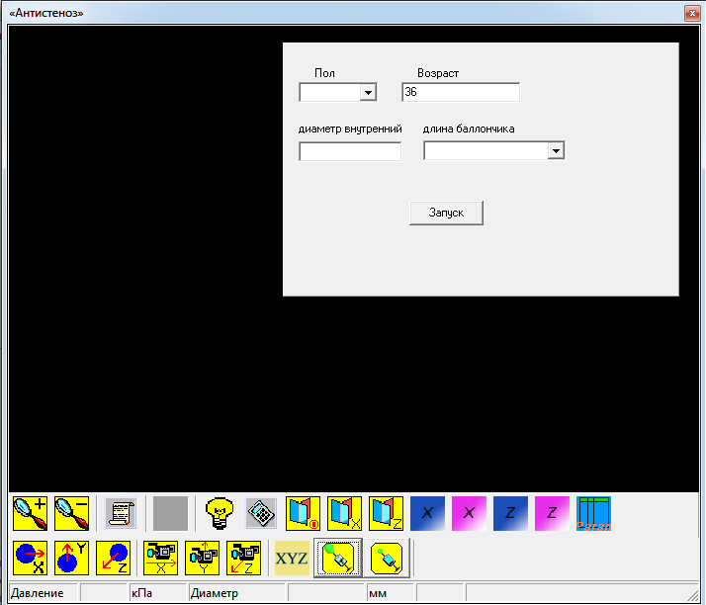
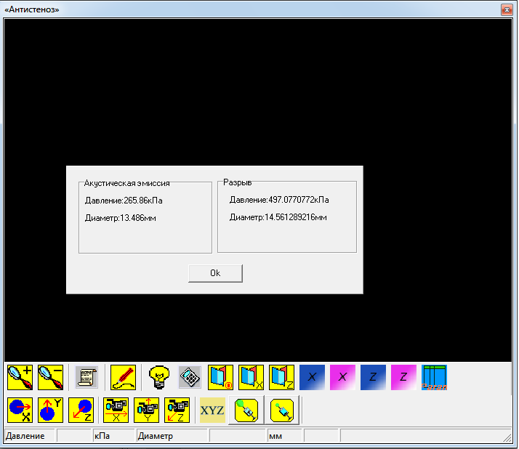
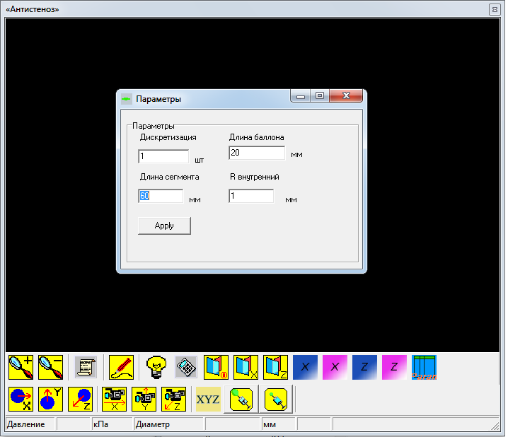
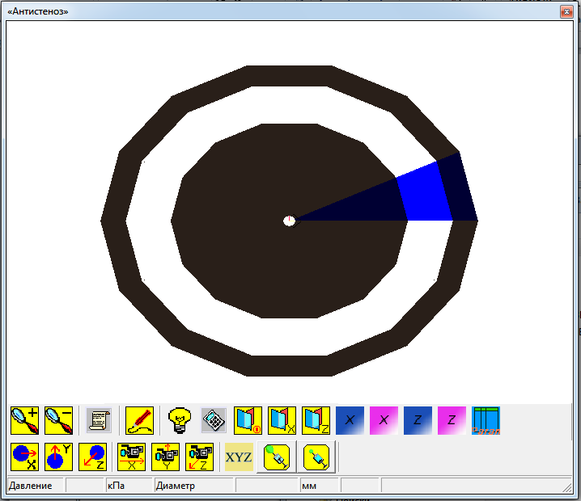
КОМПЬЮТЕРНАЯ ПРОГРАММА

Slide 10
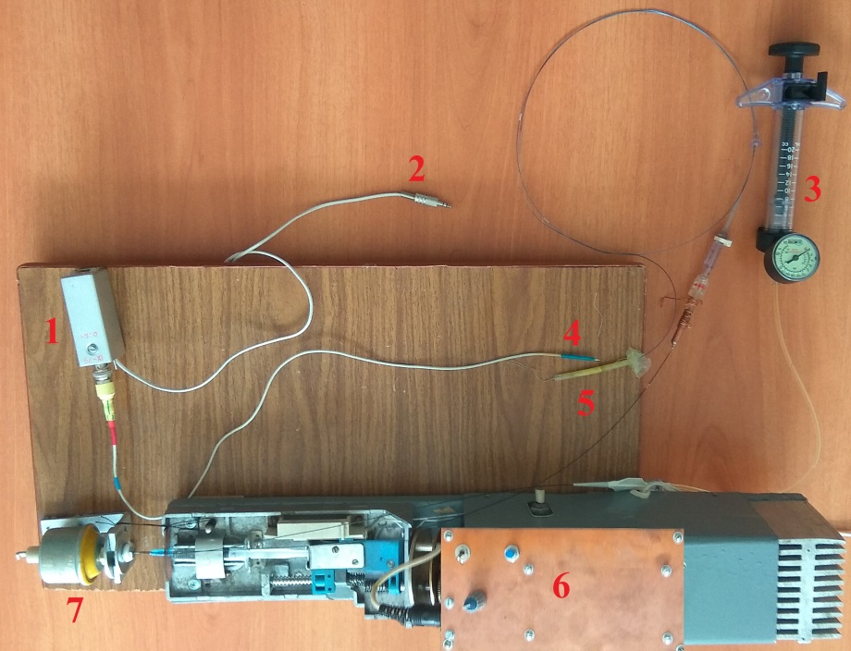
Примечание:
1-Усилитель для пьезодатчика;
2-Кабель соединительный 3.5 mm jack;
3-Шприц-манометр;
4 -Пьезоэлектрический датчик;
5-Катетр для БД;
6-Насос;
7-Датчик давления.

Slide 11

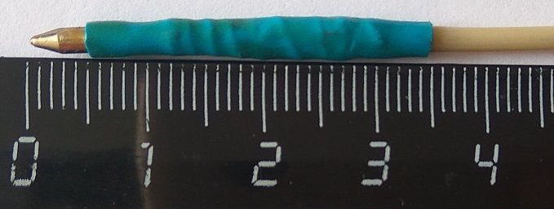
Характеристики
Длина чувствительной части | 2,4 см | 4,5 мм
Диаметр чувствительной части | 3,5 мм | 2 мм

Slide 12
Благодарю за внимание!
Зенин Олег
Тел. : 8-987-077-62-96
e-mail: zen.olegz@gmail.com

